Slide 1
MODELOS ESTADÍSTICOS PARAMÉTRICOS (REGRESIÓN)
BIY7121 MINERÍA DE DATOS

Slide 2
CONTENIDO
01
04
INTRODUCCION
RESUMEN
02
MODELOS DE REGRESIÓN LINEAL
03
ERROR
CUADRATICO MEDIO

Slide 3
INTRODUCCIÓN
01

Slide 4
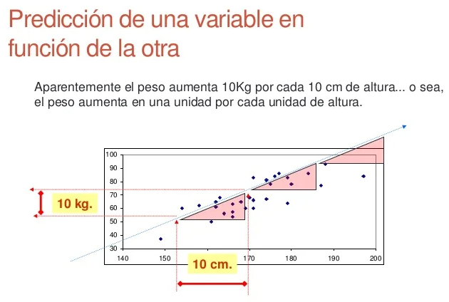
INTRODUCCIÓN
El objetivo de la modelización estadística consiste en explicar el comportamiento de una variable a partir del conocimiento de otras.
Por ejemplo, el saldo total bancario de las personas de una cierta edad, con un mismo nivel profesional y residiendo en el mismo distrito no es igual para todos ellos sino que sigue una cierta distribución, pero no hay duda de que si sabemos la edad de una persona, su nivel profesional y su distrito de residencia podremos aproximar bastante fidedignamente su saldo bancario.
Fuente: Introducción a la Minería de Datos. José Hernández y otros. Pearson / Prentice Hall

Slide 5
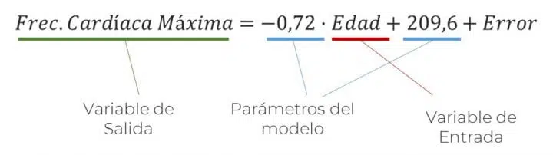
INTRODUCCIÓN
A la variable que queremos estudiar, en este ejemplo el saldo bancario, se le denomina variable de salida (output), de respuesta, endógena... según el contexto en que nos encontremos y se denota por la letra y, mientras que las variables edad, nivel profesional,
distrito, se denominan variables de entrada (input), predictoras, explicativas, regresores, exógena... y se denotan por x_{j}.
En minería de datos una parte importante de problemas es de predicción, de forma que basta que las variables explicativas estén asociadas a la variable de respuesta, para que sabiendo el valor que toman aquellas podamos hacer predicciones sobre el valor que tomará la variable de respuesta.
Fuente: Introducción a la Minería de Datos. José Hernández y otros. Pearson / Prentice Hall

Slide 6
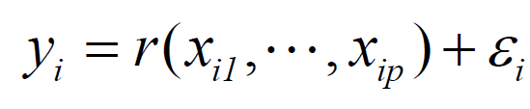
INTRODUCCIÓN
La modelización estadística consiste pues en descomponer los valores que toma la variable y para cada individuo en dos componentes, uno función de las variables explicativas y otro que es específico al individuo en cuestión.
Donde r es la función relacionando los valores de la variable de respuesta con las explicativas, mientras que εi es la parte específica al individuo i que no viene explicado por ninguna variable.
La función r representa pues la parte determinista, estructural del modelo, que nos permite explicar el comportamiento de la variable de respuesta y hacer predicciones sobre ella, mientras que la parte específica representa la parte impredecible, aleatoria y se denomina, sin ninguna connotación moral, término de error.
Fuente: Introducción a la Minería de Datos. José Hernández y otros. Pearson / Prentice Hall

Slide 7
TÍTULO
02
MODELO
DE REGRESIÓN

Slide 8
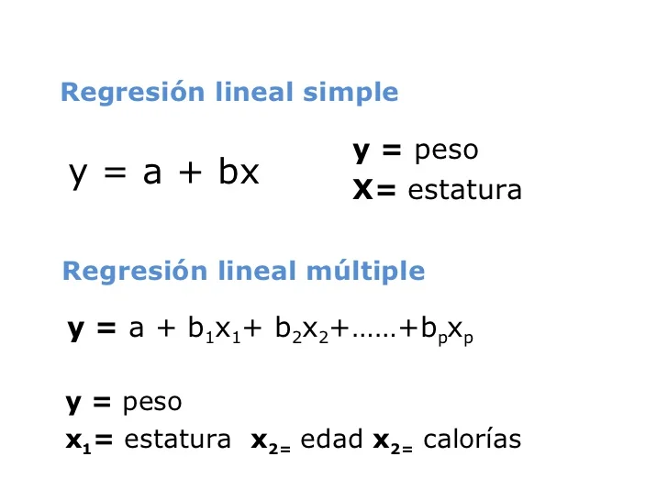
MODELO DE REGRESIÓN LINEAL
Hablamos de modelo de regresión cuando la variable de respuesta y las variables explicativas son todas ellas cuantitativas.
Si sólo disponemos de una variable explicativa hablamos de regresión simple, mientras que si disponemos de varias variables explicativas se trata de un problema de regresión múltiple.
Fuente: Introducción a la Minería de Datos. José Hernández y otros. Pearson / Prentice Hall

Slide 9

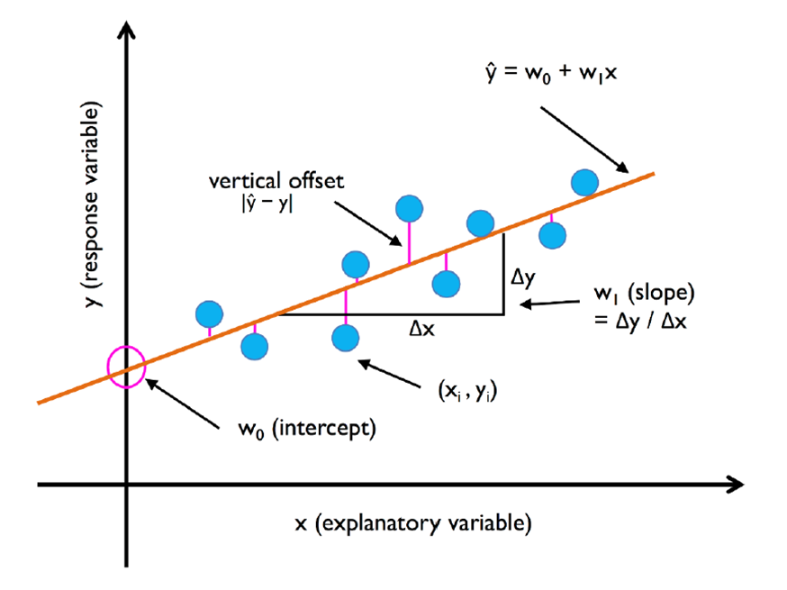
MODELO DE REGRESIÓN LINEAL
La función de regresión más simple es la lineal, esto es, cada variable explicativa participa de forma aditiva y constante para todo el dominio observado en la formación de la respuesta.
El modelo de regresión lineal se escribe como muestra la fórmula.
De lo cual, en una relación de dos variables, se obtiene la recta de la regresión.
Fuente: Introducción a la Minería de Datos. José Hernández y otros. Pearson / Prentice Hall

Slide 10
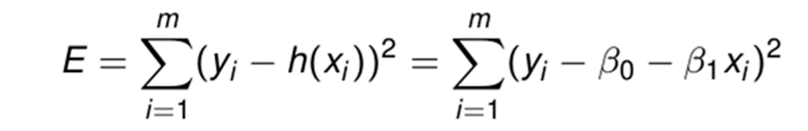
MODELO DE REGRESIÓN LINEAL
El método de los mínimos cuadrados se usa para estimar los coeficientes de la ecuación (supongamos B₀ y B₁), minimizando la suma de los errores cuadráticos de los datos observados.
Supongamos que tenemos “m” observaciones de (x, y). El cálculo de la suma de los errores cuadráticos se expresa como :
Fuente: Introducción a la Minería de Datos. José Hernández y otros. Pearson / Prentice Hall

Slide 11
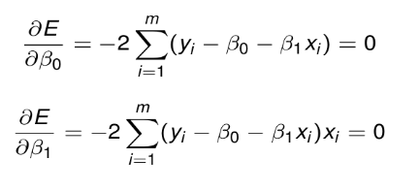
MODELO DE REGRESIÓN LINEAL
Para encontrar los parámetros que minimizan el error, se calculan las derivadas parciales de la suma de los errores cuadráticos respecto a B₀ y B₁.
Luego, se igualan las derivadas a cero y se resuelve la ecuación:
Fuente: Introducción a la Minería de Datos. José Hernández y otros. Pearson / Prentice Hall

Slide 12
ERROR CUADRÁTICO MEDIO
03

Slide 13

ERROR CUADRÁTICO MEDIO
Existen numerosos estadísticos para medir la calidad de ajuste de un modelo.
Una forma de medir la calidad del modelo de regresión es a partir de la descomposición de la suma de cuadrados de la variable de respuesta.
Para hacerlo se mide el error con respecto a los puntos de entrada y el valor de “Y” de salida real.
La diferencia entre el valor “Y” de un punto real y el valor predicho de “Y”, se denomina residuo (vertical-offset en el gráfico).

Slide 14
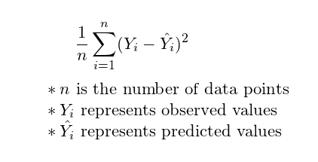
ERROR CUADRÁTICO MEDIO
El error residual representa la diferencia entre cada punto de datos real observado y el valor predicho que se deriva de la regresión lineal.
Algunos valores del error residual serán positivos y otros negativos, dependiendo de si están por encima o por debajo de la línea de predicción. De hecho, si sumamos estos errores residuales, deberíamos obtener un valor de cero.
Para hacer uso de estos términos de error residual para ayudar a evaluar la bondad del ajuste, primero elevamos al cuadrado los términos de error individuales, lo que da como resultado un número positivo para todos los valores. Entonces podemos calcular el error cuadrático medio , o MSE, para todo el conjunto de datos.

Slide 15
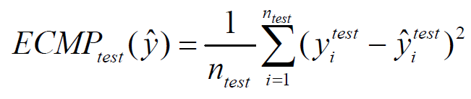
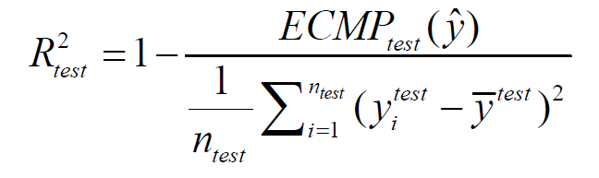
ERROR CUADRÁTICO MEDIO
En minería de datos el objetivo final de los modelos de regresión es realizar buenas predicciones de individuos anónimos, esto es, con valor de la variable de respuesta desconocido. Por tanto, interesan modelos con errores de predicción lo más pequeños posible.
Para estimar el error de predicción se debe disponer de suficientes datos, y dividirlos en dos grupos, uno que conformará la muestra de aprendizaje (conjunto
de entrenamiento), con la que estimaremos el modelo de regresión y otra muestra, independiente de la anterior, que formará la muestra de prueba (test). Esta muestra servirá pues para estimar el error de predicción del modelo denominado R

Slide 16
RESUMEN
04

Slide 17
RESUMEN
En esta presentación, hemos visto:
Introducción a métodos estadísticos para predicciones
Modelo de regresión lineal
Error cuadrático medio

